Slide 1

Bills of Material
Work Center
Routing
Cost Center
Activity Type
Tariff Table

Slide 2





Anyagjegyzék

Slide 3




Anyagjegyzék
https://help.sap.com/docs/SAP_S4HANA_ON-PREMISE/18ee18df146f46e9a7738186eebceaa7/ff04c453f57eb44ce10000000a174cb4.html
https://saptananyag.ttk.pte.hu/sap_rmarkdown/docs/bom.html
https://docs.oracle.com/cd/A60725_05/html/comnls/us/bom/2nbom.htm
https://learn.microsoft.com/en-us/dynamics365/supply-chain/production-control/bill-of-material-bom

Slide 4

https://www.cideon.com/solutions/sap/sap-ectr-interface-to-solidworks/

Slide 5
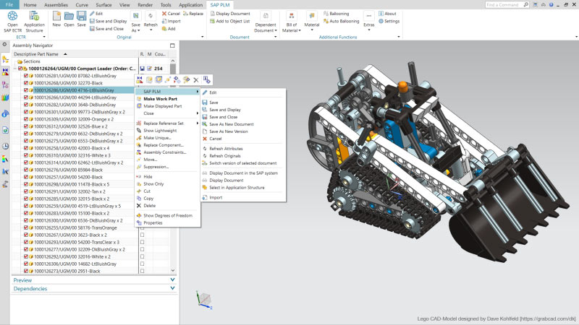

Slide 6

https://www.sap.com/products/scm/engineering-control-center.html

Slide 8



Slide 13
TCode Group | BOM Kategória | BOM Usage | Felhasználási terület | Modul | Cél tranzakció
CS01/02/03 | Material BOM | 1 Production | Gyártási folyamatok | Production | Routing, Costing
CS01/02/03 | Material BOM | Engineering / Design | Tervezési folyamatok
CS01/02/03 | Material BOM | Costing | Önköltségszámítás (anyagköltség) | Controlling | Costing
CS01/02/03 | Material BOM | 5 Sales & Dist. | Értékesítési folyamatok | Sales and Distribution | Sales Order
CS61/62/63 | Order BOM | 5 Sales & Dist. | Értékesítési folyamatok | Sales and Distribution | Sales Order
IB11/I12/13 | Functional L. BOM | 4 Plant Maint. | Létesítményfenntartás | Plant Maintenance | Maintenance Order
IB01/02/03 | Equipment BOM | 4 Plant Maint. | Létesítményfenntartás | Plant Maintenance | Maintenance Order

Slide 14
BOM Categories: anyagjegyzék kategóriái
Bills of Material
Félkésztermék, késztermék anyagjegyzéke, kereskedelmi áru tartozék jegyzéke
Equipment BOM
Eszköz, berendezés cserealkatrészjegyzék
Functional Location BOM
Műszaki helyhez kapcsolódó anyagjegyzék
Sales Order BOM
Rendeléshez kapcsolódó kereskedelmi áruk (tartozékok) jegyzéke
Document BOM
Dokumentumok jegyzéke

Slide 15
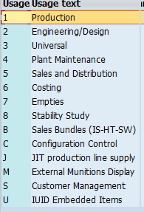
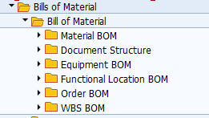

Slide 16
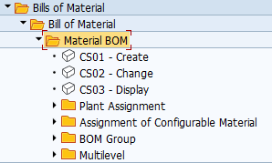
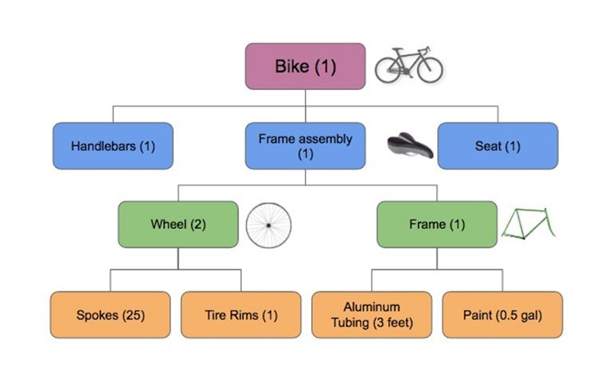
CS01
BOM Category: Material BOM BOM Usage: Production -> Gyártáshoz
11:00 perctől https://www.youtube.com/watch?v=m9ok_XgXTOQ
https://youtu.be/nmrj8ipgzW0

Slide 17
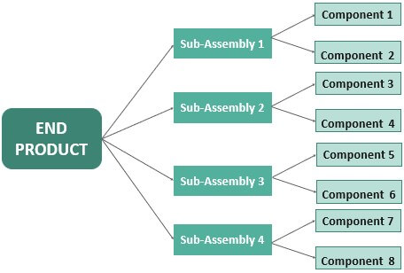
CS01
BOM Category: Material BOM BOM Usage: Production -> Gyártáshoz
11:00 perctől https://www.youtube.com/watch?v=m9ok_XgXTOQ
https://youtu.be/nmrj8ipgzW0

Slide 18
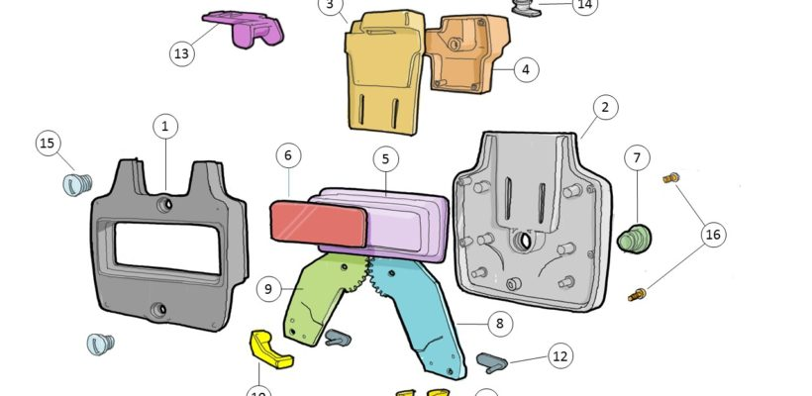
CS01
BOM Category: Material BOM Bom Usage: Engineering/Desing-> Tervezéshez
11:00 perctől https://www.youtube.com/watch?v=m9ok_XgXTOQ
https://youtu.be/nmrj8ipgzW0

Slide 19

CS01
BOM Category: Material BOM Bom Usage: Sales & Distribution -> Vevői megrendelésekhez
11:00 perctől https://www.youtube.com/watch?v=m9ok_XgXTOQ
https://youtu.be/nmrj8ipgzW0

Slide 20
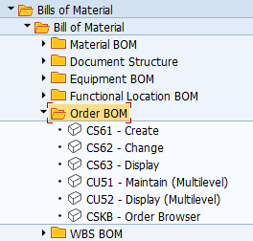
CS61
BOM Category: Order BOM Bom Usage: Sales and Distribution

Slide 21
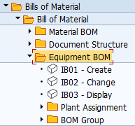
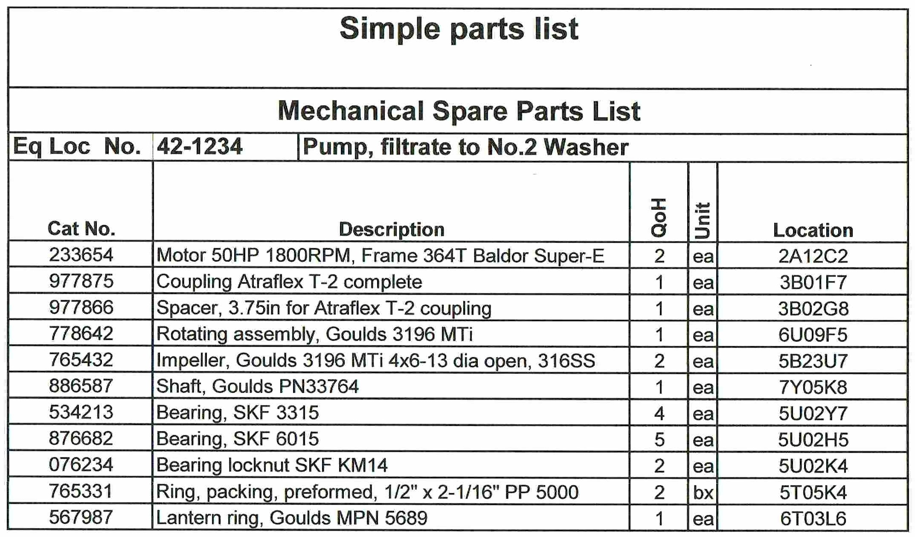
IB01
BOM Category: Equipment BOM Bom Usage: Plant Maintenance -> Cserealkatrész
https://www.youtube.com/watch?v=vxQE9V-a2r8

Slide 22
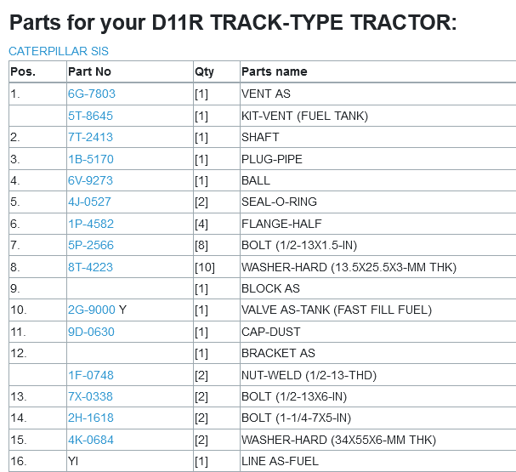
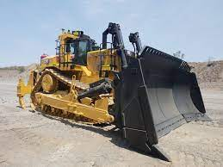
IB01
BOM Category: Equipment BOM Bom Usage: Plant Maintenance -> Cserealkatrész
https://www.youtube.com/watch?v=vxQE9V-a2r8

Slide 23
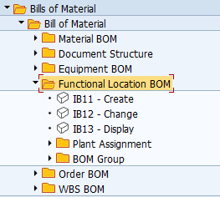
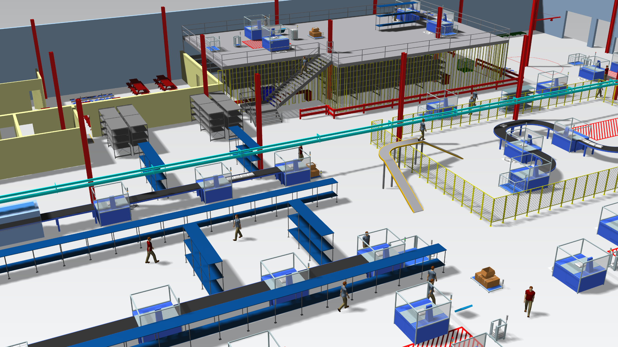
IB11
BOM Category: Functional Location BOM Bom Usage: Plant Maintenance -> Fenntart.
https://www.youtube.com/watch?v=rqT5SMM-gUQ&t=3s

Slide 24
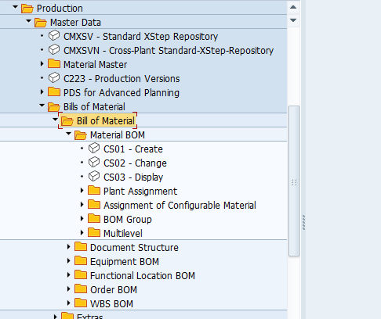

Slide 26
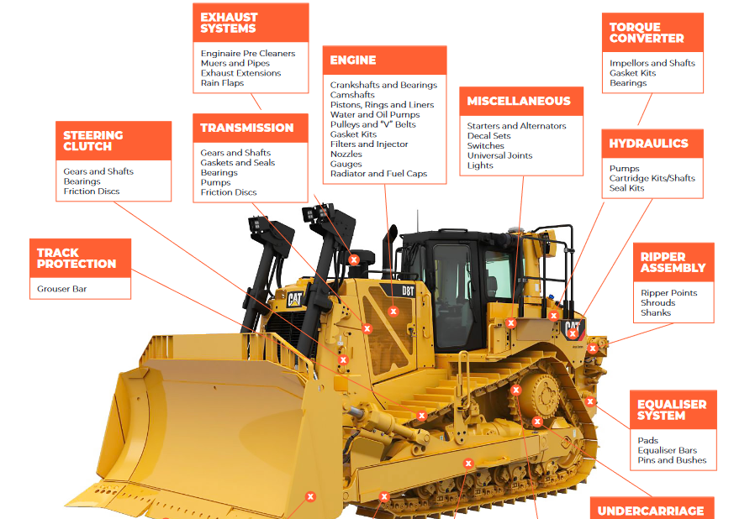

Slide 27


Slide 28
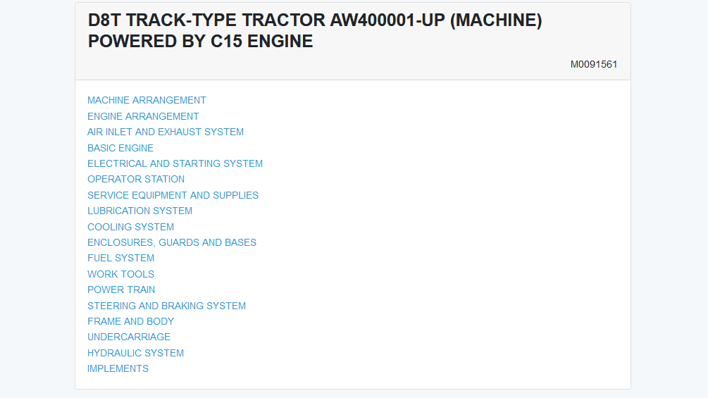
https://spare.avspart.com/caterpillar/ttt:261:aw4:105/

Slide 29
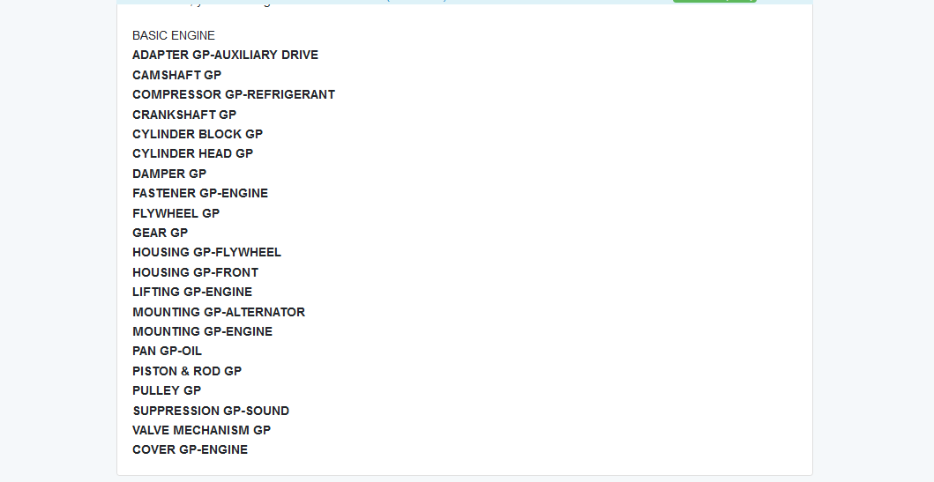

Slide 30
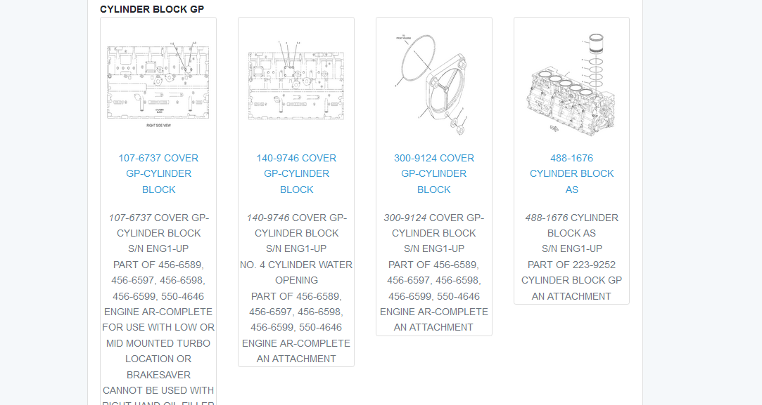

Slide 31
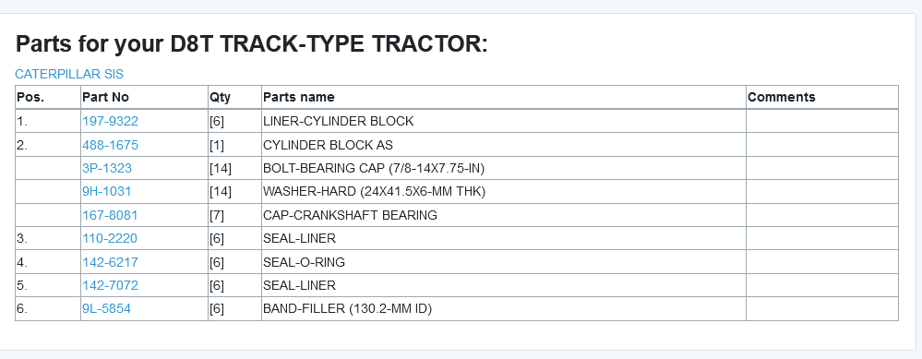

Slide 32
Z10000Z000A
Finished Product 1 Z000A
Z11000Z000A
Semmi Finished Product 1A Z000A
Z11010Z000A
Raw Material 1A1 Z000A
Z11020Z000A
Raw Material 1A2 Z000A
Z12000Z000A
Semmi Finished Product 1B Z000A
Z12010Z000A
Raw Material 1B1 Z000A
Z12020Z000A
Raw Material 1B2 Z000A

Slide 33
Z20000Z000A
Finished Product 2 Z000A
Z21000Z000A
Semmi Finished Product 2A Z000A
Z21010Z000A
Raw Material 2A1 Z000A
Z21020Z000A
Raw Material 2A2 Z000A
Z22000Z000A
Semmi Finished Product 2B Z000A
Z22010Z000A
Raw Material 2B1 Z000A
Z22020Z000A
Raw Material 2B2 Z000A

Slide 34
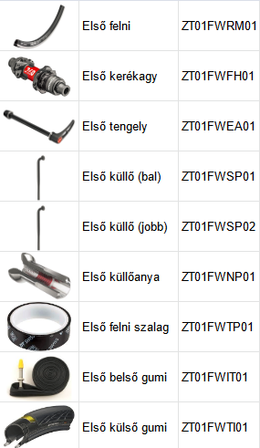
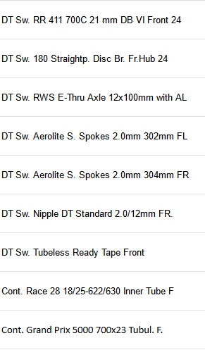
Front Wheel

Slide 35
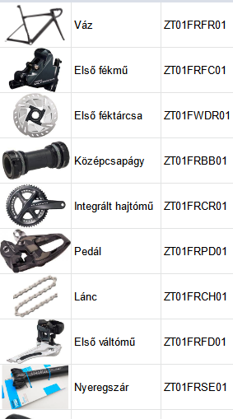
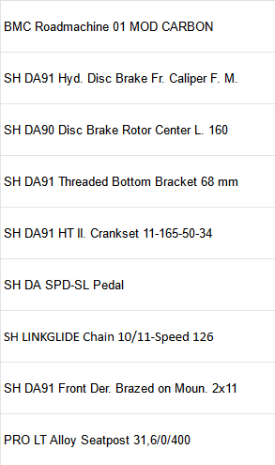
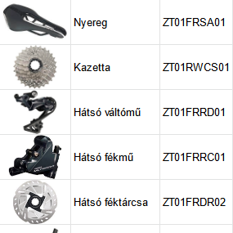
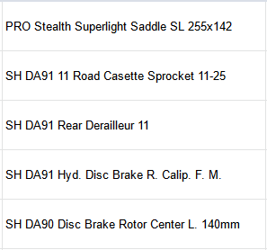
Frameset

Slide 36
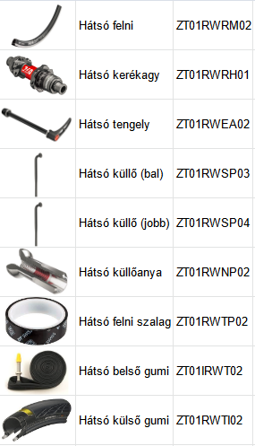
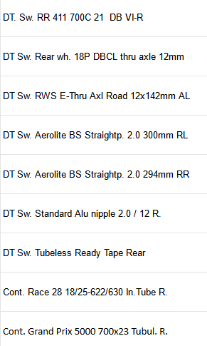
Rear Wheel

Slide 37
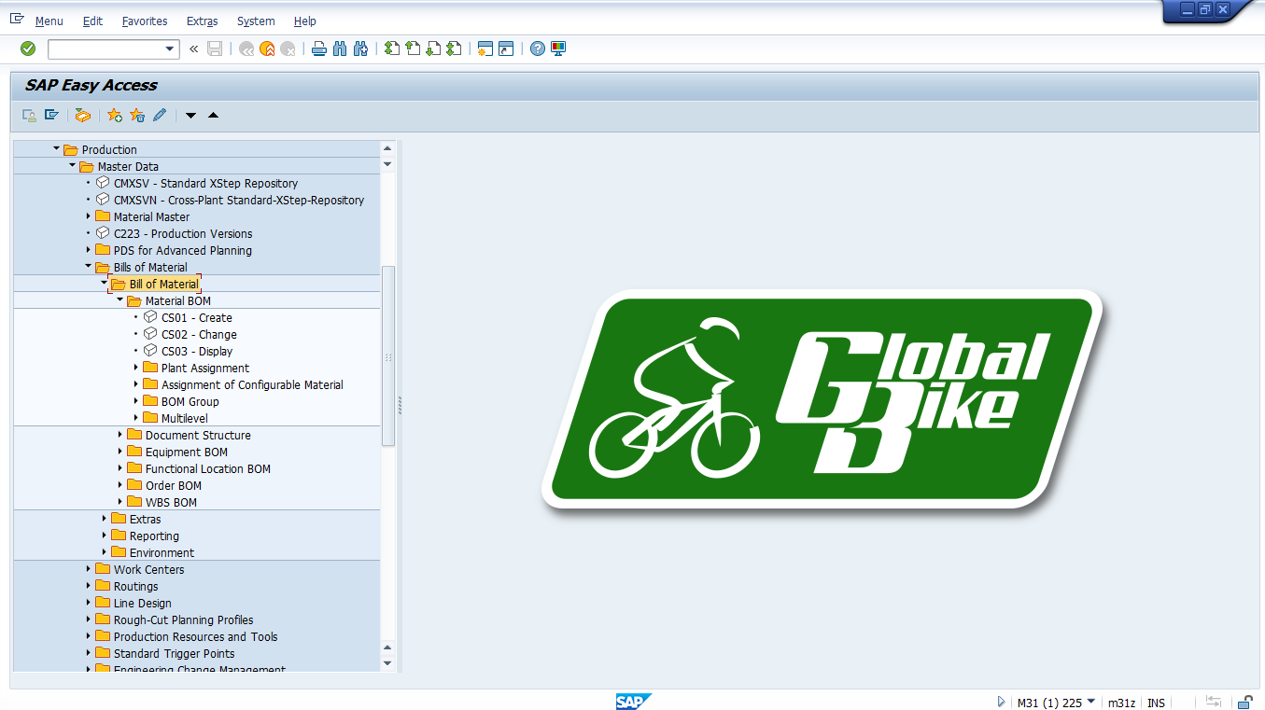

Slide 38
Material BOM - Alapvető funkciók
Létrehozás
CS01 - Egyedileg (űrlapkitöltéssel)
CS02 - Másolással – referencia anyagjegyzékről
CS07 - Kiterjesztéssel – más telephelyre / üzemre
FORI APP - Importálással – Excel táblával
CS02/CS08 - Módosítás
CS03/CS09 - Megtekintés
CSMB - Material BOM Browser
BOM Explosion
CS11 BOM Level by Level
CS12 Multilevel BOM
CS13 Summarized BOM

Slide 39
További funkciók
BOM Explosion HANA version
CS11H - BOM Level by Level
CS12H - Multilevel BOM
CS13H - Summarized BOM
Where-Used List
CS15 - Material
CS15M – Multiple Material
CSD5 – Document Single-Level
BOM Comparsion
CS14 – BOM Comparsion

Slide 40
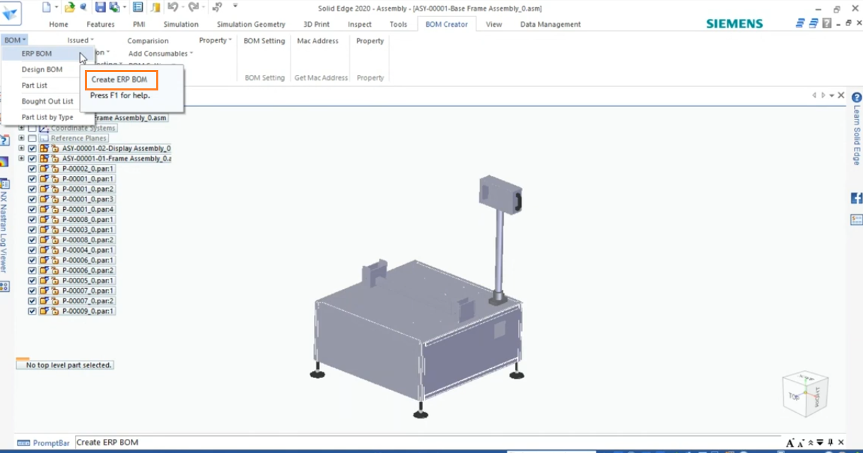

Slide 41
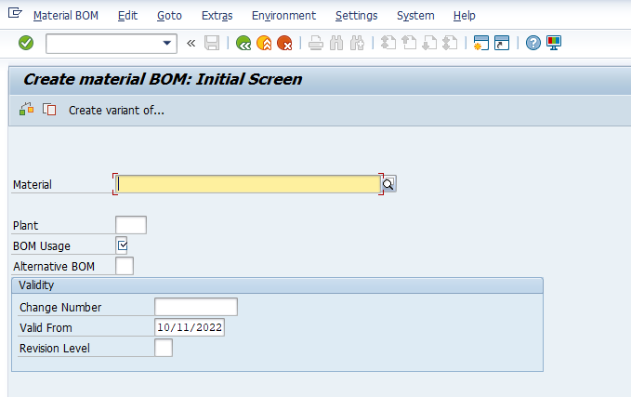

Slide 42
Create material BOM: Initial Screen
Material:
Félkésztermék, késztermék, kereskedelmi áru azonosítója
Plant
Telephely / Fióktelep / Létesítmény / Üzem
Bom Usage
Anyagjegyzék felhasználása: Production / Sales
Alternative BOM
Másodlagos, harmadlagos alternatív anyagjegyzékek
Valid From
Érvényesség kezdete

Slide 43
BOM Document Structure
Header Table: STKO
Quantities/Long Text
Addition Data
Administration Data
Document Assignment
Item Table: STPO
Basic Data
Status/Long Text
Administration
Document Assignment

Slide 44
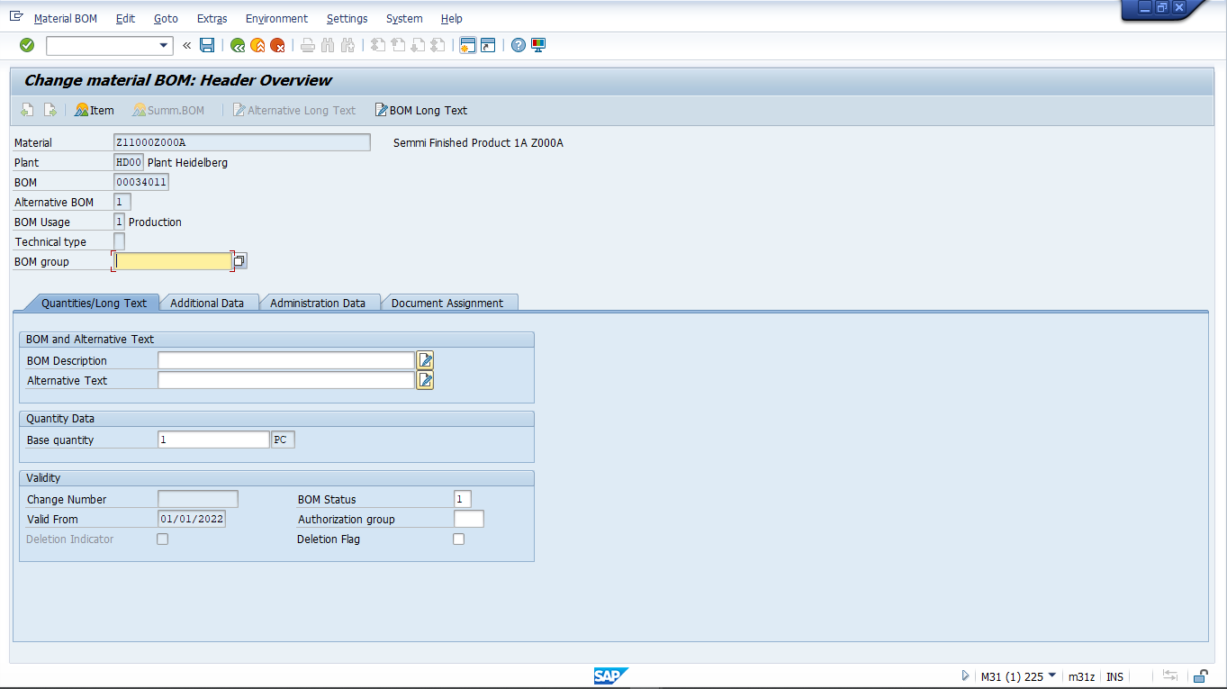

Slide 46
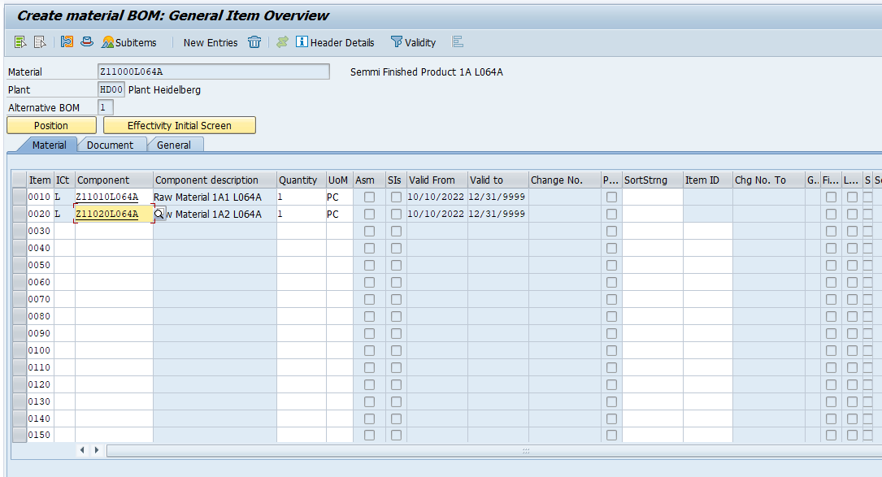
Create material BOM: General Item Overview Part 1.

Slide 47
Create material BOM: General Item Overview Part 1.
Item Category
L: Stock item
N: Non-stock item
D: Document item
T: Text Item
Component ID
Component Description
Quantity
Unit
Valid from - Valid to

Slide 48
Create material BOM: General Item Overview Part 1.
Assembly Indicator
Sub-item indicator
Change Number
Phantom Item
Fixed Quantity
Long Text

Slide 49
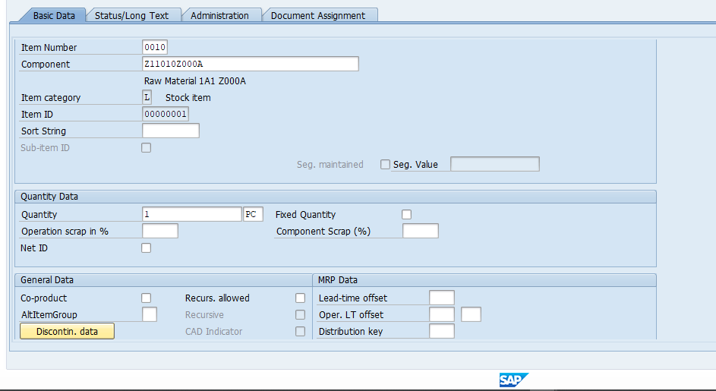

Slide 50
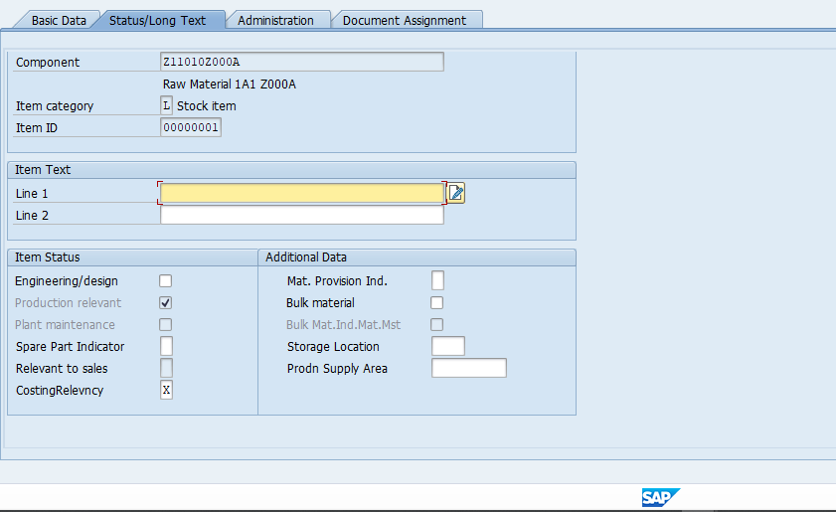

Slide 51
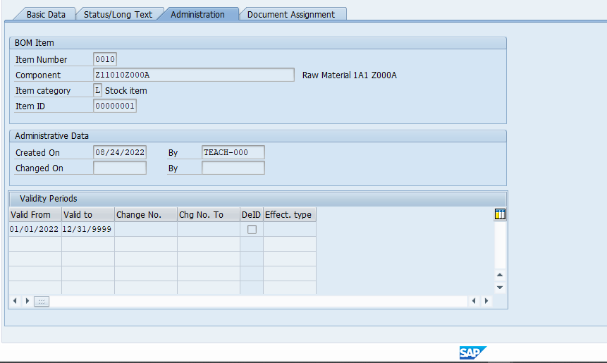

Slide 52
